Slide 1

„Европа за гражданите“
2014-2020
Национален център за контакт

Slide 2
Цели и приоритети
Общи цели на програмата за програмен период 2014-2020:
Да допринесе за разбирането на гражданите на Съюза на неговата история и многообразие;
Да насърчи европейското гражданство и да подобри условията за гражданско и демократично участие на равнището на Съюза.

Slide 3
Специфични цели
Постигане на по-добро разбиране за миналото, общата история и цел на ЕС да насърчава мира, ценностите си и благоденствието на своите народи;
Насърчаване на демократичното и гражданско участие на ниво ЕС, като се развива разбирането на гражданите за процесите по създаване на политиките на Съюза и насърчаване на възможностите за социална и междукултурна ангажираност и доброволческа дейност на равнището на Съюза.

Slide 4
Структура на програмата
Направление 1: Европейска памет за миналото
Направление 2: Демократична ангажираност и гражданско участие
Побратимяване на градове
Мрежи от градове
Проекти на гражданското общество

Slide 5
Критерии за допустимост
Допустими кандидати:
Местни власти и организации; Европейски изследователски организации по публична политика (мозъчни тръстове); Граждански групи; Организации на гражданското общество; Неправителствени организации; Образователни институции;
Участващи държави:
Държавите членки на ЕС;
Страните от Европейската асоциация за свободна търговия (ЕАСТ), които са част от Европейското икономическо пространство;
*Албания, Сърбия, Черна Гора, Македония, Босна и Херцеговина.

Slide 6
Бюджет
Програма „Европа за гражданите“ работи с т.нар. „еднократни плащания“:
разходи за персонала, пряко свързани с действието;
пътни и дневни разходи на участниците в мероприятията;
наем на зала/устен превод/писмен превод, необходими за осъществяване на мероприятията;
разходи за комуникация/разпространение, свързани с мероприятията;
разходи за координация, произтичащи от участието на няколко организации;
разходи за изследвания и ИТ инструменти, необходими за подготвителните дейности.

Slide 7
Програмни приоритети за период 2018-2020
Направление 1: Европейска памет за миналото
Проекти, които се фокусират върху честването на определящи моменти и отправни точки в съвременната история на Европа.
Приоритети за 2018 година:
1918 Краят на Първата световна война
1938/1939 Начало на Втората световна война
1948 Начало на Студената война
1948 Европейският конгрес в Хага
1968 „Чешка пролет“, студентски протести и антисемитска кампания в Полша

Slide 8
Програмни приоритети за период 2018-2020
Направление 2: Демократична ангажираност и гражданско участие
Дебатът за бъдещето на Европа, евроскептицизъм и насърчаване на информиран дебат по темата
Солидарност по време на криза
Борба срещу стигматизацията на понятието "имигрант" и създаване на контра-дискурс, насърчаващ междукултурния диалог и устойчивото развитие
Европейска година на културното наследство

Slide 9
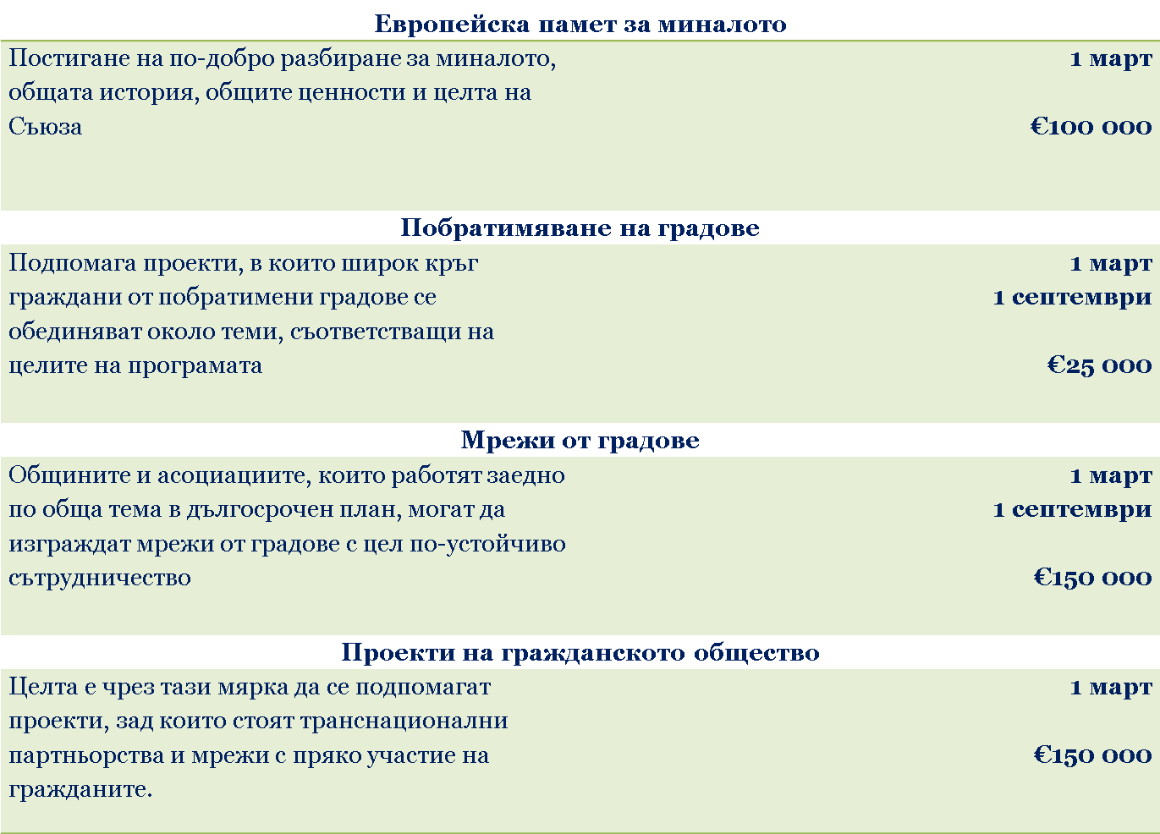

Slide 10
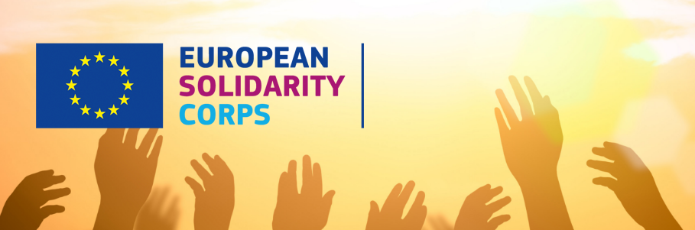
Европейски корпус за солидарност
Цели да предостави възможност на младите хора в рамките на ЕС да предлагат доброволна помощ при нужда и в отговор на кризисни ситуации.
Европейски младежки портал: www. europa.eu/youth/BG_bg

Slide 11
Европейски граждански портал
Европейският граждански портал предоставя информация за всички финансирани проекти по програма „Европа за гражданите“ 2014-2020.
http://ec.europa.eu/programmes/europe-for-citizens/projects/

Slide 12
Национален център за контакт
Имате въпроси относно програма "Европа за гражданите"? Нуждаете се от повече информация за направленията и начина на кандидатстване, крайни срокове, бюджет и партньори? Свържете се с нас!
Адрес: Министерство на културата, бул. "Александър Стамболийски" 17, 1040 София
Телефон: 0882 50 67 78
Имейл: europeforcitizenspoint@mc.government.bg
Facebook: www.facebook.com/ecpbulgaria
Сайт: www.mc.government.bg

